Slide 1
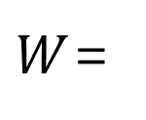
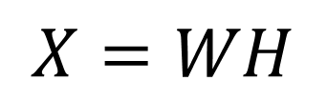
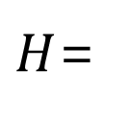
$$X=WH$$
Feature의 개수
$W$=
샘플 수
Data의 dimension
$H$=
Feature의 개수

